Slide 1
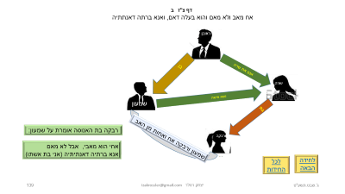
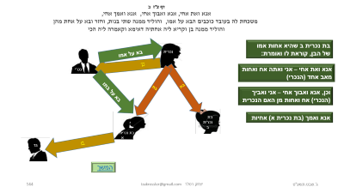
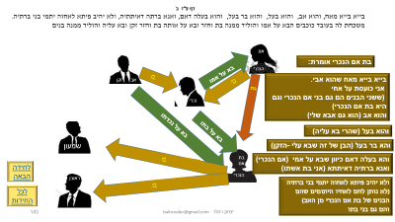
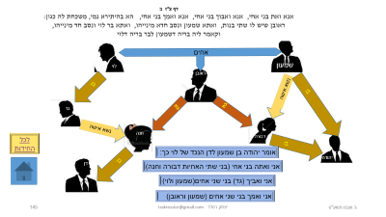
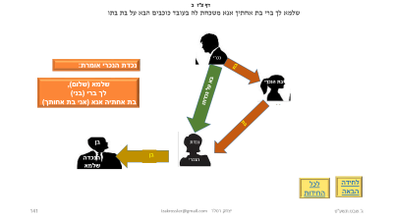
חידות בדף צ"ז ב
1. אח מאב ולא מאם והוא בעלה דאם, ואנא ברתה דאנתתיה
הקישו על כל תמונה לקבלת חידה
6. אנא ואת אחי, אנא ואבוך אחי, אנא ואמך אחי,
4. דהאי דדרינא הוא בר ואנא ברת אחוה
2 אח הוא וברי הוא אחתיה אנא דהאי דדרינא אכתפאי
7. אנא ואת בני אחי, אנא ואבוך בני אחי, אנא ואמך בני אחי, הא בהיתירא נמי
5. בייא בייא מאח, והוא אב, והוא בעל, והוא בר בעל
3. שלמא לך ברי בת אחתיך אנא

Slide 2
דף צ"ז ב
אח מאב ולא מאם והוא בעלה דאם, ואנא ברתה דאנתתיה
ראובן
בן
בת
אנס את שרה
רבקה בת האנוסה אומרת על שמעון:
שרה
אחי הוא מאבי, אבל לא מאם
אנא ברתיה דאנתיתיה (אני בת אשתו)
נשא אישה
בת
שמעון
שמעון ורבקה אח ואחות מן האב
רבקה
לכל החידות
לחידה הבאה

Slide 3
דף צ"ז ב
אח הוא וברי הוא אחתיה אנא דהאי דדרינא אכתפאי - משכחת לה בעובד כוכבים הבא על בתו.
הוא אחי וגם בני – אני אחותו של תינוק זה שאני נושאת על כתפי
תרגום:
בני זה, אחי הוא
נכרי
אני אחותו של תינוק זה
בא על בתו
בת
אני נושאת אותו על כתפי
אמירה כזו אפשרית רק בנכרי הבא על בתו
בן
נכריה
בן
הנכרית נושאת את בנה על כתפה ואומרת:
בן
הנכרית
לכל החידות
לחידה הבאה

Slide 4
דף צ"ז ב
שלמא לך ברי בת אחתיך אנא משכחת לה בעובד כוכבים הבא על בת בתו
מציאות זו אפשרית רק בעובד כוכבים הבא על נכדתו
שלום לך בני, אני בת אחותך
בן
נכרי
בת
בת הנכרי
בא על נכדתו
שלמא לך ברי
בת
בת אחתיה אנא
בן
הנכדה
בן
נכדת
הנכרי
נכדת הנכרי אומרת:
לכל החידות
לחידה הבאה

Slide 5
צ"ז ב
דהאי דדרינא הוא בר ואנא ברת אחוה משכחת לה בעובד כוכבים הבא על בת בנו
מציאות זו אפשרית רק בנכרי הבא על נכדתו
תינוק זה שאני נושאת על כתפי הוא בני – ואני בת אחיו
נכרי
בן
בן
תינוק זה
שאני נושאת על כתפי
הוא בני
בא על נכדתו
בת
בן הנכרי
ואני בת אחיו
בן הנכדה
בן
נכדת
הנכרי
לכל החידות
לחידה הבאה
נכדת הנכרי נושאת את בנה על כתפיה ואומרת:

Slide 6
דף צ"ז ב
בייא בייא מאח, והוא אב, והוא בעל, והוא בר בעל, והוא בעלה דאם, ואנא ברתה דאיתתיה, ולא יהיב פיתא לאחוה יתמי בני ברתיה.
משכחת לה בעובד כוכבים הבא על אמו והוליד ממנה בת וחזר ובא על אותה בת וחזר זקן ובא עליה והוליד ממנה בנים
אם
הנכרי
לחידה הבאה
בא על אשה
בייא בייא מאח שהוא אבי
אני כועסת על אחי
בן
בן
אב זקן
בא על אמו
לכל החידות
. (ששני הבנים הם גם בני אם הנכרי וגם היא בת אם הנכרי)
והוא אב (הוא גם אבא שלי)
נכרי
בת
בת
והוא בעל (שהרי בא עליה)
בא על נכדתו
בא על בתו
והא בר בעל (הבן של זה שבא עלי -הזקן)
בן
רופוס
והא בעלה דאם כיוון שבא על אמי (אם הנכרי) ואנא ברתיה דאיתתא (אני בת אשתו)
בת
אם
הנכרי
בן
ולא יהיב פיתא לאחוה יתמי בני ברתיה
(לא נותן לחם לאחיו היתומים שהם הבנים של בת אם הנכרי מן האב)
והם גם בני בתו
תרש
בת אם הנכרי אומרת:

Slide 7
דף צ"ז ב
אנא ואת אחי, אנא ואבוך אחי, אנא ואמך אחי,
משכחת לה בעובד כוכבים הבא על אמו, והוליד ממנה שתי בנות, וחזר ובא על אחת מהן והוליד ממנה בן וקריא ליה אחתיה דאימא וקאמרה ליה הכי
בן
אנא ואת אחי – אני ואתה אח ואחות מאב אחד (הנכרי)
בא על אמו
נכרית
נכרי
וכן, אנא ואבוך אחי – אני ואביך (הנכרי) אח ואחות מן האם הנכרית
בת
בת
בא על בתו
בת נכרית
ב
אנא ואמך (בת נכרית א) אחיות
בן
בת נכרית א
א
בת נכרית ב שהיא אחות אמו של הבן, קוראת לו ואומרת:
גד
המשך

Slide 8
דף צ"ז ב
אנא ואת בני אחי, אנא ואבוך בני אחי, אנא ואמך בני אחי, הא בהיתירא נמי, משכחת לה כגון: ראובן שיש לו שתי בנות, ואתא שמעון ונסב חדא מינייהו, ואתא בר לוי ונסב חד מינייהו, וקאמר ליה בריה דשמעון לבר בריה דלוי
אחים
לוי
שמעון
ראובן
אני ואתה בני אחי (בני שתי האחיות דבורה וחנה)
בן
נשא אישה
בת
בן
גד
בת
בן
נשא אישה
חנה
אני ואביך (גד) בני שני אחים(שמעון ולוי)
לכל החידות
דבורה
בן
בן
דן
אני ואמך בני שני אחים (שמעון וראובן)
יהודה
אומר יהודה בן שמעון לדן הנכד של לוי כך:

